Slide 1







PHP
Hypertext Preprocessor Présentation
Année universitaire
2019-2020

Slide 2


Plan
C’est quoi PHP?
Evolution de PHP
Fonctionnement de PHP
Environnement de travail
Eléments de base du langage PHP
Structure de base d’une page PHP
Les variables
Les types

Slide 3
Plan
Les tableaux
Les constantes
Les opérateurs
Les structures conditionnelles
Les boucles
Déclaration de fonction
Les fonctions prédéfinies utiles

Slide 4
C’est quoi PHP?
  un langage de programmation qui s'intègre dans les pages HTML
  C’est un langage de scripts Open Source
  Conçu pour le développement d'applications web dynamiques
  Un langage de script dynamique précompilé et interprêté côté serveur
Notes:
PHP est un langage exécuté par le serveur. Il permet de personnaliser la page en fonction du visiteur, de traiter ses messages, d'effectuer des calculs, etc. Il génère une page HTML.
PHP n'est pas à proprement parler un standard web mais une technologie en source libre.
Généraliste (utilisé dans différents domaines) =! Langage dédié
PHP est un langage de programmation. Il est adapté à la réalisation de scripts (lancés en ligne de commande, en tâche de fond ou autre) mais doit surtout sa notoriété à la facilité qu'il apporte à la mise en place de sites web.
PHP est un langage interprété. Il n'y a pas besoin de compiler (ni déployer) le code avant de pouvoir l'exécuter. Il est donc particulièrement simple à mettre en oeuvre une fois l'interpréteur installé.
PHP peut générer un peu tout type de résultat. Il est donc possible de créer tout type de document texte comme des pages HTML, XML, JSON, JS, CSS, texte brut, etc. mais aussi tout type de document binaire comme des images JPEG, PNG, etc. des documents PDF, des fichiers ZIP, etc.
PHP peut s'interfacer avec de nombreuses applications. Il est donc possible d'interroger et d'écrire dans de nombreux types de bases de données (MySQL, PostreSQL, Oracle, SQLite, etc.), des serveurs LDAP, etc. Il est possible d'envoyer des mails, etc.
PHP pour internet
Cela peut paraître difficle à imaginer maintenant mais il faut bien garder à l'esprit qu'à l'origine le web était uniquement composé de pages statiques écrites simplement en HTML. On entend par pages statiques des pages qui ne changent pas tant que personne ne vient en modifier le code. Dans ces conditions, il était, par exemple, impossible au site internet de retourner un résultat de recherche basé sur une requête soumise par un visiteur (impossible de consulter une base de données, impossible d'envoyer un mail, etc.).
Les serveurs hébergeant les sites internet ont dû évoluer pour offrir plus de souplesse. Pour cela, ils ont intégré la possibilité d'exécuter des scripts afin de générer un document HTML et de le renvoyer à l'utilisateur (en d'autres termes d'afficher le résultat dans le navigateur de l'utilisateur). On parle alors de page web dynamique. Cela s'est d'abord fait via un protocole CGI puis par des modules que des sociétés ou des passionnés ont pu développer.
C'est dans ce contexte que le langage de script PHP est né (lui aussi initialement dans une forme CGI et maintenant sous forme de module qui vient s'intégrer au serveur web que ce soit Apache, IIS ou autre)

Slide 5
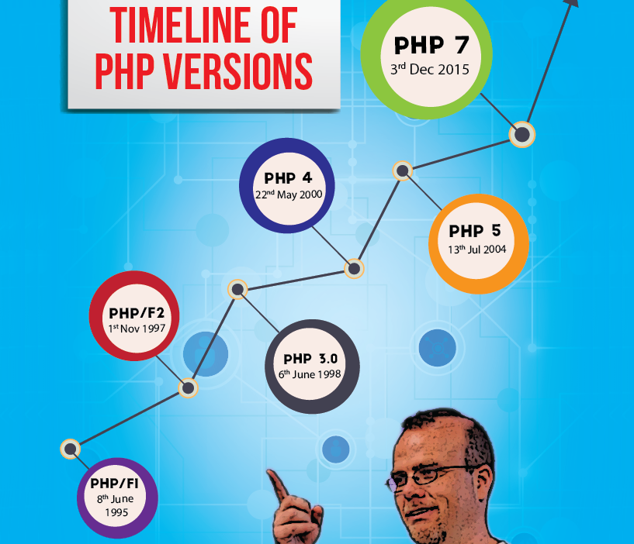
Notes:
1994: Le langage PHP fut créé en 1994 par Rasmus Lerdorf pour son site web. C'était à l'origine une bibliothèque logicielle en C⁷ dont il se servait pour conserver une trace des visiteurs qui venaient consulter son CV.
Au fur et à mesure qu'il ajoutait de nouvelles fonctionnalités, Rasmus a transformé la bibliothèque en une implémentation capable de communiquer avec des bases de données et de créer des applications dynamiques et simples pour le Web. Rasmus décida alors en 1995 de publier son code, pour que tout le monde puisse l'utiliser et en profiter⁸. PHP s'appelait alors PHP/FI (pour Personal Home Page Tools/Form Interpreter =Home Page personnelle, Interpreteur de Formulaire).
En 1997, deux étudiants, Andi Gutmans et Zeev Suraski, redéveloppèrent le cœur de PHP/FI. Ce travail aboutit un an plus tard à la version 3 de PHP, devenu alors PHP: Hypertext Preprocessor. La version 3 amène en 1998 un vrai moteur de script tout à fait fonctionnel, qui gagne vite une forte communauté.
2002-Peu de temps après, Andi Gutmans et Zeev Suraski commencèrent la réécriture du moteur interne de PHP. Ce fut ce nouveau moteur, appelé Zend Engine — le mot Zend est la contraction de Zeev et Andi — qui servit de base à la version 4 de PHP⁹.

Slide 6
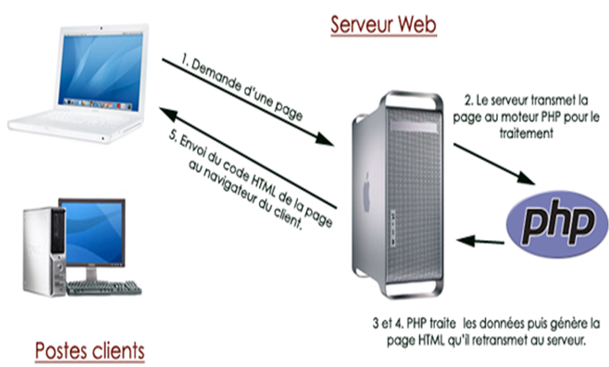
Fonctionnement de PHP (1/2)
Référence: http://fr.html.net
Notes:
La meilleure façon d'expliquer le fonctionnement de PHP est de le comparer avec du HTML standard. Imaginez que vous tapiez l'adresse d'un document HTML (par exemple, http://www.mysite.com/page.htm) dans la barre d'adresse du navigateur.
Ce faisant vous requérez, ou appelez, une page HTML. On pourrait l'illustrer comme ceci ,,,,,,
Comme vous pouvez le voir, le serveur envoie simplement un fichier HTML au client.

Slide 7
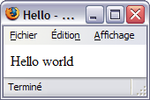
Fonctionnement de PHP
Réseau
Envoi du résultat au client
= réponse HTTP
Fermeture de la connexion
Rendu graphique des données
Exécution du code PHP
Localisation de la ressource
Connexion sur le serveur
Localisation du code PHP dans le fichier
Requête HTTP du client (hello.php)
Client
GET /hello.php
Navigateur
  HTML
  JavaScript
  CSS
Protocole HTTP
Exécution d’un programme sur le serveur
<html>
<head>
<title>Hello</title>
</head>
<body>Hello world</body>
</html>
Serveur
<html>
<head>
<title>Hello</title>
</head>
<body>
<?php
echo "Hello world";
?>
</body>
</html>
Serveur Web
hello.php
.html
.php
.jpg
Module PHP
MySQL

Slide 8
Fonctionnement de PHP
Client
Serveur
Demande de ressource
Réseau
Traitement de la demande
La ressource est « .php »
Transfert de la demande au module PHP
Exécution du script PHP sur le serveur
Réponse produite
Analyse de la réponse
Rendu graphique de la réponse

Slide 9
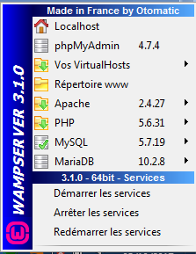



Environnement de travail
Wampserver
MySQL est un système
de gestion de bases de données relationnelles (SGBDR)
Localhost: Lancement du serveur local
Apache est Le logiciel libre Apache HTTP Server (Apache) est un serveur HTTP créé et maintenu au sein de la fondation Apache. C'est le serveur HTTP le plus populaire du World Wide Web.
www directory: Répertoire de base du serveur: la racine du serveur
phpMyAdmin (PMA) est une application Web de gestion pour les systèmes d gestion de base de données MySQL réalisée en PHP et distribuée sous licence GNU
Notes:
PHP est un langage exécuté par le serveur. Il permet de personnaliser la page en fonction du visiteur, de traiter ses messages, d'effectuer des calculs, etc. Il génère une page HTML.
PHP n'est pas à proprement parler un standard web mais une technologie en source libre.
PHP est un langage de programmation. Il est adapté à la réalisation de scripts (lancés en ligne de commande, en tâche de fond ou autre) mais doit surtout sa notoriété à la facilité qu'il apporte à la mise en place de sites web.
PHP est un langage interprété. Il n'y a pas besoin de compiler (ni déployer) le code avant de pouvoir l'exécuter. Il est donc particulièrement simple à mettre en oeuvre une fois l'interpréteur installé.
PHP peut générer un peu tout type de résultat. Il est donc possible de créer tout type de document texte comme des pages HTML, XML, JSON, JS, CSS, texte brut, etc. mais aussi tout type de document binaire comme des images JPEG, PNG, etc. des documents PDF, des fichiers ZIP, etc.
PHP peut s'interfacer avec de nombreuses applications. Il est donc possible d'interroger et d'écrire dans de nombreux types de bases de données (MySQL, PostreSQL, Oracle, SQLite, etc.), des serveurs LDAP, etc. Il est possible d'envoyer des mails, etc.
PHP pour internet
Cela peut paraître difficle à imaginer maintenant mais il faut bien garder à l'esprit qu'à l'origine le web était uniquement composé de pages statiques écrites simplement en HTML. On entend par pages statiques des pages qui ne changent pas tant que personne ne vient en modifier le code. Dans ces conditions, il était, par exemple, impossible au site internet de retourner un résultat de recherche basé sur une requête soumise par un visiteur (impossible de consulter une base de données, impossible d'envoyer un mail, etc.).
Les serveurs hébergeant les sites internet ont dû évoluer pour offrir plus de souplesse. Pour cela, ils ont intégré la possibilité d'exécuter des scripts afin de générer un document HTML et de le renvoyer à l'utilisateur (en d'autres termes d'afficher le résultat dans le navigateur de l'utilisateur). On parle alors de page web dynamique. Cela s'est d'abord fait via un protocole CGI puis par des modules que des sociétés ou des passionnés ont pu développer.
C'est dans ce contexte que le langage de script PHP est né (lui aussi initialement dans une forme CGI et maintenant sous forme de module qui vient s'intégrer au serveur web que ce soit Apache, IIS ou autre)

Slide 10

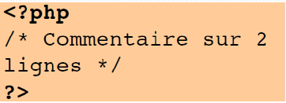
Structure de base d’une
page PHP
Les instructions PHP sont placées entre les balises:
Page d’extension .php
Commentaires : // (une seule ligne) ou bien /*….*/ (plusieurs lignes)
Chaque instruction se termine par ;
Notes:
PHP est un langage exécuté par le serveur. Il permet de personnaliser la page en fonction du visiteur, de traiter ses messages, d'effectuer des calculs, etc. Il génère une page HTML.
PHP n'est pas à proprement parler un standard web mais une technologie en source libre.
PHP est un langage de programmation. Il est adapté à la réalisation de scripts (lancés en ligne de commande, en tâche de fond ou autre) mais doit surtout sa notoriété à la facilité qu'il apporte à la mise en place de sites web.
PHP est un langage interprété. Il n'y a pas besoin de compiler (ni déployer) le code avant de pouvoir l'exécuter. Il est donc particulièrement simple à mettre en oeuvre une fois l'interpréteur installé.
PHP peut générer un peu tout type de résultat. Il est donc possible de créer tout type de document texte comme des pages HTML, XML, JSON, JS, CSS, texte brut, etc. mais aussi tout type de document binaire comme des images JPEG, PNG, etc. des documents PDF, des fichiers ZIP, etc.
PHP peut s'interfacer avec de nombreuses applications. Il est donc possible d'interroger et d'écrire dans de nombreux types de bases de données (MySQL, PostreSQL, Oracle, SQLite, etc.), des serveurs LDAP, etc. Il est possible d'envoyer des mails, etc.
PHP pour internet
Cela peut paraître difficle à imaginer maintenant mais il faut bien garder à l'esprit qu'à l'origine le web était uniquement composé de pages statiques écrites simplement en HTML. On entend par pages statiques des pages qui ne changent pas tant que personne ne vient en modifier le code. Dans ces conditions, il était, par exemple, impossible au site internet de retourner un résultat de recherche basé sur une requête soumise par un visiteur (impossible de consulter une base de données, impossible d'envoyer un mail, etc.).
Les serveurs hébergeant les sites internet ont dû évoluer pour offrir plus de souplesse. Pour cela, ils ont intégré la possibilité d'exécuter des scripts afin de générer un document HTML et de le renvoyer à l'utilisateur (en d'autres termes d'afficher le résultat dans le navigateur de l'utilisateur). On parle alors de page web dynamique. Cela s'est d'abord fait via un protocole CGI puis par des modules que des sociétés ou des passionnés ont pu développer.
C'est dans ce contexte que le langage de script PHP est né (lui aussi initialement dans une forme CGI et maintenant sous forme de module qui vient s'intégrer au serveur web que ce soit Apache, IIS ou autre)

Slide 11
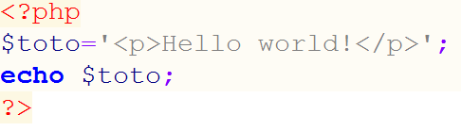
Les variables (1/2)
  Une variable doit commencer par le signe $.
  PHP est sensible à la casse (majuscule et minuscule), mavar et MaVar ne désignent pas la même chose.
  La déclaration des variables n’est pas obligatoire en début de script.
  Pour afficher le contenu de la variable on utilise le mot clé echo
Résultat:
Hello world!
Notes:
PHP est un langage exécuté par le serveur. Il permet de personnaliser la page en fonction du visiteur, de traiter ses messages, d'effectuer des calculs, etc. Il génère une page HTML.
PHP n'est pas à proprement parler un standard web mais une technologie en source libre.
PHP est un langage de programmation. Il est adapté à la réalisation de scripts (lancés en ligne de commande, en tâche de fond ou autre) mais doit surtout sa notoriété à la facilité qu'il apporte à la mise en place de sites web.
PHP est un langage interprété. Il n'y a pas besoin de compiler (ni déployer) le code avant de pouvoir l'exécuter. Il est donc particulièrement simple à mettre en oeuvre une fois l'interpréteur installé.
PHP peut générer un peu tout type de résultat. Il est donc possible de créer tout type de document texte comme des pages HTML, XML, JSON, JS, CSS, texte brut, etc. mais aussi tout type de document binaire comme des images JPEG, PNG, etc. des documents PDF, des fichiers ZIP, etc.
PHP peut s'interfacer avec de nombreuses applications. Il est donc possible d'interroger et d'écrire dans de nombreux types de bases de données (MySQL, PostreSQL, Oracle, SQLite, etc.), des serveurs LDAP, etc. Il est possible d'envoyer des mails, etc.
PHP pour internet
Cela peut paraître difficle à imaginer maintenant mais il faut bien garder à l'esprit qu'à l'origine le web était uniquement composé de pages statiques écrites simplement en HTML. On entend par pages statiques des pages qui ne changent pas tant que personne ne vient en modifier le code. Dans ces conditions, il était, par exemple, impossible au site internet de retourner un résultat de recherche basé sur une requête soumise par un visiteur (impossible de consulter une base de données, impossible d'envoyer un mail, etc.).
Les serveurs hébergeant les sites internet ont dû évoluer pour offrir plus de souplesse. Pour cela, ils ont intégré la possibilité d'exécuter des scripts afin de générer un document HTML et de le renvoyer à l'utilisateur (en d'autres termes d'afficher le résultat dans le navigateur de l'utilisateur). On parle alors de page web dynamique. Cela s'est d'abord fait via un protocole CGI puis par des modules que des sociétés ou des passionnés ont pu développer.
C'est dans ce contexte que le langage de script PHP est né (lui aussi initialement dans une forme CGI et maintenant sous forme de module qui vient s'intégrer au serveur web que ce soit Apache, IIS ou autre)

Slide 12
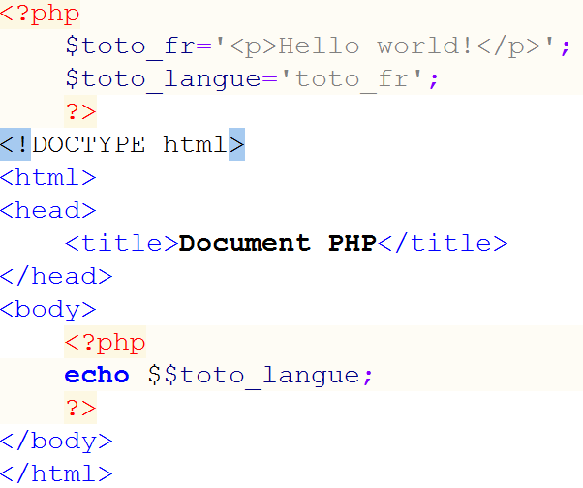
Les variables (2/2)
Résultat:
Hello world!
Notes:
PHP est un langage exécuté par le serveur. Il permet de personnaliser la page en fonction du visiteur, de traiter ses messages, d'effectuer des calculs, etc. Il génère une page HTML.
PHP n'est pas à proprement parler un standard web mais une technologie en source libre.
PHP est un langage de programmation. Il est adapté à la réalisation de scripts (lancés en ligne de commande, en tâche de fond ou autre) mais doit surtout sa notoriété à la facilité qu'il apporte à la mise en place de sites web.
PHP est un langage interprété. Il n'y a pas besoin de compiler (ni déployer) le code avant de pouvoir l'exécuter. Il est donc particulièrement simple à mettre en oeuvre une fois l'interpréteur installé.
PHP peut générer un peu tout type de résultat. Il est donc possible de créer tout type de document texte comme des pages HTML, XML, JSON, JS, CSS, texte brut, etc. mais aussi tout type de document binaire comme des images JPEG, PNG, etc. des documents PDF, des fichiers ZIP, etc.
PHP peut s'interfacer avec de nombreuses applications. Il est donc possible d'interroger et d'écrire dans de nombreux types de bases de données (MySQL, PostreSQL, Oracle, SQLite, etc.), des serveurs LDAP, etc. Il est possible d'envoyer des mails, etc.
PHP pour internet
Cela peut paraître difficle à imaginer maintenant mais il faut bien garder à l'esprit qu'à l'origine le web était uniquement composé de pages statiques écrites simplement en HTML. On entend par pages statiques des pages qui ne changent pas tant que personne ne vient en modifier le code. Dans ces conditions, il était, par exemple, impossible au site internet de retourner un résultat de recherche basé sur une requête soumise par un visiteur (impossible de consulter une base de données, impossible d'envoyer un mail, etc.).
Les serveurs hébergeant les sites internet ont dû évoluer pour offrir plus de souplesse. Pour cela, ils ont intégré la possibilité d'exécuter des scripts afin de générer un document HTML et de le renvoyer à l'utilisateur (en d'autres termes d'afficher le résultat dans le navigateur de l'utilisateur). On parle alors de page web dynamique. Cela s'est d'abord fait via un protocole CGI puis par des modules que des sociétés ou des passionnés ont pu développer.
C'est dans ce contexte que le langage de script PHP est né (lui aussi initialement dans une forme CGI et maintenant sous forme de module qui vient s'intégrer au serveur web que ce soit Apache, IIS ou autre)

Slide 13


Les types (1/6)
Avec PHP nous pouvons utiliser la même variable pour stocker et afficher les différents types de données.
La variable change de type en fonction du contenu qu’elle reçoit.
Le type des variables est dynamique, léger et souple
PHP est un langage à typage faible et dynamique.
Notes:
PHP est un langage exécuté par le serveur. Il permet de personnaliser la page en fonction du visiteur, de traiter ses messages, d'effectuer des calculs, etc. Il génère une page HTML.
PHP n'est pas à proprement parler un standard web mais une technologie en source libre.
PHP est un langage de programmation. Il est adapté à la réalisation de scripts (lancés en ligne de commande, en tâche de fond ou autre) mais doit surtout sa notoriété à la facilité qu'il apporte à la mise en place de sites web.
PHP est un langage interprété. Il n'y a pas besoin de compiler (ni déployer) le code avant de pouvoir l'exécuter. Il est donc particulièrement simple à mettre en oeuvre une fois l'interpréteur installé.
PHP peut générer un peu tout type de résultat. Il est donc possible de créer tout type de document texte comme des pages HTML, XML, JSON, JS, CSS, texte brut, etc. mais aussi tout type de document binaire comme des images JPEG, PNG, etc. des documents PDF, des fichiers ZIP, etc.
PHP peut s'interfacer avec de nombreuses applications. Il est donc possible d'interroger et d'écrire dans de nombreux types de bases de données (MySQL, PostreSQL, Oracle, SQLite, etc.), des serveurs LDAP, etc. Il est possible d'envoyer des mails, etc.
PHP pour internet
Cela peut paraître difficle à imaginer maintenant mais il faut bien garder à l'esprit qu'à l'origine le web était uniquement composé de pages statiques écrites simplement en HTML. On entend par pages statiques des pages qui ne changent pas tant que personne ne vient en modifier le code. Dans ces conditions, il était, par exemple, impossible au site internet de retourner un résultat de recherche basé sur une requête soumise par un visiteur (impossible de consulter une base de données, impossible d'envoyer un mail, etc.).
Les serveurs hébergeant les sites internet ont dû évoluer pour offrir plus de souplesse. Pour cela, ils ont intégré la possibilité d'exécuter des scripts afin de générer un document HTML et de le renvoyer à l'utilisateur (en d'autres termes d'afficher le résultat dans le navigateur de l'utilisateur). On parle alors de page web dynamique. Cela s'est d'abord fait via un protocole CGI puis par des modules que des sociétés ou des passionnés ont pu développer.
C'est dans ce contexte que le langage de script PHP est né (lui aussi initialement dans une forme CGI et maintenant sous forme de module qui vient s'intégrer au serveur web que ce soit Apache, IIS ou autre)

Slide 14
Les types (2/6)
Exemple:
$mavariable=123; //entier $mavariable=false; //booléen $mavariable=3.14159; //flottant $mavariable=‘bonjour ’; //chaîne
Notes:
PHP est un langage exécuté par le serveur. Il permet de personnaliser la page en fonction du visiteur, de traiter ses messages, d'effectuer des calculs, etc. Il génère une page HTML.
PHP n'est pas à proprement parler un standard web mais une technologie en source libre.
PHP est un langage de programmation. Il est adapté à la réalisation de scripts (lancés en ligne de commande, en tâche de fond ou autre) mais doit surtout sa notoriété à la facilité qu'il apporte à la mise en place de sites web.
PHP est un langage interprété. Il n'y a pas besoin de compiler (ni déployer) le code avant de pouvoir l'exécuter. Il est donc particulièrement simple à mettre en oeuvre une fois l'interpréteur installé.
PHP peut générer un peu tout type de résultat. Il est donc possible de créer tout type de document texte comme des pages HTML, XML, JSON, JS, CSS, texte brut, etc. mais aussi tout type de document binaire comme des images JPEG, PNG, etc. des documents PDF, des fichiers ZIP, etc.
PHP peut s'interfacer avec de nombreuses applications. Il est donc possible d'interroger et d'écrire dans de nombreux types de bases de données (MySQL, PostreSQL, Oracle, SQLite, etc.), des serveurs LDAP, etc. Il est possible d'envoyer des mails, etc.
PHP pour internet
Cela peut paraître difficle à imaginer maintenant mais il faut bien garder à l'esprit qu'à l'origine le web était uniquement composé de pages statiques écrites simplement en HTML. On entend par pages statiques des pages qui ne changent pas tant que personne ne vient en modifier le code. Dans ces conditions, il était, par exemple, impossible au site internet de retourner un résultat de recherche basé sur une requête soumise par un visiteur (impossible de consulter une base de données, impossible d'envoyer un mail, etc.).
Les serveurs hébergeant les sites internet ont dû évoluer pour offrir plus de souplesse. Pour cela, ils ont intégré la possibilité d'exécuter des scripts afin de générer un document HTML et de le renvoyer à l'utilisateur (en d'autres termes d'afficher le résultat dans le navigateur de l'utilisateur). On parle alors de page web dynamique. Cela s'est d'abord fait via un protocole CGI puis par des modules que des sociétés ou des passionnés ont pu développer.
C'est dans ce contexte que le langage de script PHP est né (lui aussi initialement dans une forme CGI et maintenant sous forme de module qui vient s'intégrer au serveur web que ce soit Apache, IIS ou autre)

Slide 15
Les types (3/6)
Il existe deux types:
Les types scalaires: ce sont les types qui pouvaient être affichés directement par le navigateur (booléen, entier, décimal, chaine de caractère).
Les types complexes: les tableaux (array), les objets, …
Notes:
PHP est un langage exécuté par le serveur. Il permet de personnaliser la page en fonction du visiteur, de traiter ses messages, d'effectuer des calculs, etc. Il génère une page HTML.
PHP n'est pas à proprement parler un standard web mais une technologie en source libre.
PHP est un langage de programmation. Il est adapté à la réalisation de scripts (lancés en ligne de commande, en tâche de fond ou autre) mais doit surtout sa notoriété à la facilité qu'il apporte à la mise en place de sites web.
PHP est un langage interprété. Il n'y a pas besoin de compiler (ni déployer) le code avant de pouvoir l'exécuter. Il est donc particulièrement simple à mettre en oeuvre une fois l'interpréteur installé.
PHP peut générer un peu tout type de résultat. Il est donc possible de créer tout type de document texte comme des pages HTML, XML, JSON, JS, CSS, texte brut, etc. mais aussi tout type de document binaire comme des images JPEG, PNG, etc. des documents PDF, des fichiers ZIP, etc.
PHP peut s'interfacer avec de nombreuses applications. Il est donc possible d'interroger et d'écrire dans de nombreux types de bases de données (MySQL, PostreSQL, Oracle, SQLite, etc.), des serveurs LDAP, etc. Il est possible d'envoyer des mails, etc.
PHP pour internet
Cela peut paraître difficle à imaginer maintenant mais il faut bien garder à l'esprit qu'à l'origine le web était uniquement composé de pages statiques écrites simplement en HTML. On entend par pages statiques des pages qui ne changent pas tant que personne ne vient en modifier le code. Dans ces conditions, il était, par exemple, impossible au site internet de retourner un résultat de recherche basé sur une requête soumise par un visiteur (impossible de consulter une base de données, impossible d'envoyer un mail, etc.).
Les serveurs hébergeant les sites internet ont dû évoluer pour offrir plus de souplesse. Pour cela, ils ont intégré la possibilité d'exécuter des scripts afin de générer un document HTML et de le renvoyer à l'utilisateur (en d'autres termes d'afficher le résultat dans le navigateur de l'utilisateur). On parle alors de page web dynamique. Cela s'est d'abord fait via un protocole CGI puis par des modules que des sociétés ou des passionnés ont pu développer.
C'est dans ce contexte que le langage de script PHP est né (lui aussi initialement dans une forme CGI et maintenant sous forme de module qui vient s'intégrer au serveur web que ce soit Apache, IIS ou autre)

Slide 16
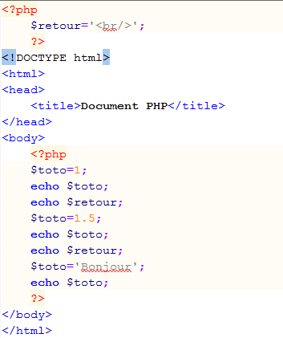
Les types (4/6)
Les types scalaires
Résultat:
1
1.5
Bonjour
Notes:
PHP est un langage exécuté par le serveur. Il permet de personnaliser la page en fonction du visiteur, de traiter ses messages, d'effectuer des calculs, etc. Il génère une page HTML.
PHP n'est pas à proprement parler un standard web mais une technologie en source libre.
PHP est un langage de programmation. Il est adapté à la réalisation de scripts (lancés en ligne de commande, en tâche de fond ou autre) mais doit surtout sa notoriété à la facilité qu'il apporte à la mise en place de sites web.
PHP est un langage interprété. Il n'y a pas besoin de compiler (ni déployer) le code avant de pouvoir l'exécuter. Il est donc particulièrement simple à mettre en oeuvre une fois l'interpréteur installé.
PHP peut générer un peu tout type de résultat. Il est donc possible de créer tout type de document texte comme des pages HTML, XML, JSON, JS, CSS, texte brut, etc. mais aussi tout type de document binaire comme des images JPEG, PNG, etc. des documents PDF, des fichiers ZIP, etc.
PHP peut s'interfacer avec de nombreuses applications. Il est donc possible d'interroger et d'écrire dans de nombreux types de bases de données (MySQL, PostreSQL, Oracle, SQLite, etc.), des serveurs LDAP, etc. Il est possible d'envoyer des mails, etc.
PHP pour internet
Cela peut paraître difficle à imaginer maintenant mais il faut bien garder à l'esprit qu'à l'origine le web était uniquement composé de pages statiques écrites simplement en HTML. On entend par pages statiques des pages qui ne changent pas tant que personne ne vient en modifier le code. Dans ces conditions, il était, par exemple, impossible au site internet de retourner un résultat de recherche basé sur une requête soumise par un visiteur (impossible de consulter une base de données, impossible d'envoyer un mail, etc.).
Les serveurs hébergeant les sites internet ont dû évoluer pour offrir plus de souplesse. Pour cela, ils ont intégré la possibilité d'exécuter des scripts afin de générer un document HTML et de le renvoyer à l'utilisateur (en d'autres termes d'afficher le résultat dans le navigateur de l'utilisateur). On parle alors de page web dynamique. Cela s'est d'abord fait via un protocole CGI puis par des modules que des sociétés ou des passionnés ont pu développer.
C'est dans ce contexte que le langage de script PHP est né (lui aussi initialement dans une forme CGI et maintenant sous forme de module qui vient s'intégrer au serveur web que ce soit Apache, IIS ou autre)

Slide 17
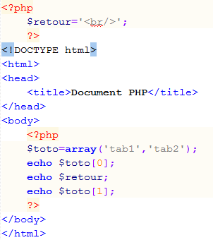
Les types (5/6)
Les types complexes
Résultat:
tab1
tab2
Notes:
PHP est un langage exécuté par le serveur. Il permet de personnaliser la page en fonction du visiteur, de traiter ses messages, d'effectuer des calculs, etc. Il génère une page HTML.
PHP n'est pas à proprement parler un standard web mais une technologie en source libre.
PHP est un langage de programmation. Il est adapté à la réalisation de scripts (lancés en ligne de commande, en tâche de fond ou autre) mais doit surtout sa notoriété à la facilité qu'il apporte à la mise en place de sites web.
PHP est un langage interprété. Il n'y a pas besoin de compiler (ni déployer) le code avant de pouvoir l'exécuter. Il est donc particulièrement simple à mettre en oeuvre une fois l'interpréteur installé.
PHP peut générer un peu tout type de résultat. Il est donc possible de créer tout type de document texte comme des pages HTML, XML, JSON, JS, CSS, texte brut, etc. mais aussi tout type de document binaire comme des images JPEG, PNG, etc. des documents PDF, des fichiers ZIP, etc.
PHP peut s'interfacer avec de nombreuses applications. Il est donc possible d'interroger et d'écrire dans de nombreux types de bases de données (MySQL, PostreSQL, Oracle, SQLite, etc.), des serveurs LDAP, etc. Il est possible d'envoyer des mails, etc.
PHP pour internet
Cela peut paraître difficle à imaginer maintenant mais il faut bien garder à l'esprit qu'à l'origine le web était uniquement composé de pages statiques écrites simplement en HTML. On entend par pages statiques des pages qui ne changent pas tant que personne ne vient en modifier le code. Dans ces conditions, il était, par exemple, impossible au site internet de retourner un résultat de recherche basé sur une requête soumise par un visiteur (impossible de consulter une base de données, impossible d'envoyer un mail, etc.).
Les serveurs hébergeant les sites internet ont dû évoluer pour offrir plus de souplesse. Pour cela, ils ont intégré la possibilité d'exécuter des scripts afin de générer un document HTML et de le renvoyer à l'utilisateur (en d'autres termes d'afficher le résultat dans le navigateur de l'utilisateur). On parle alors de page web dynamique. Cela s'est d'abord fait via un protocole CGI puis par des modules que des sociétés ou des passionnés ont pu développer.
C'est dans ce contexte que le langage de script PHP est né (lui aussi initialement dans une forme CGI et maintenant sous forme de module qui vient s'intégrer au serveur web que ce soit Apache, IIS ou autre)

Slide 18
Les types (6/6)
Les types complexes
Résultat:
tab1
tab2
Notes:
PHP est un langage exécuté par le serveur. Il permet de personnaliser la page en fonction du visiteur, de traiter ses messages, d'effectuer des calculs, etc. Il génère une page HTML.
PHP n'est pas à proprement parler un standard web mais une technologie en source libre.
PHP est un langage de programmation. Il est adapté à la réalisation de scripts (lancés en ligne de commande, en tâche de fond ou autre) mais doit surtout sa notoriété à la facilité qu'il apporte à la mise en place de sites web.
PHP est un langage interprété. Il n'y a pas besoin de compiler (ni déployer) le code avant de pouvoir l'exécuter. Il est donc particulièrement simple à mettre en oeuvre une fois l'interpréteur installé.
PHP peut générer un peu tout type de résultat. Il est donc possible de créer tout type de document texte comme des pages HTML, XML, JSON, JS, CSS, texte brut, etc. mais aussi tout type de document binaire comme des images JPEG, PNG, etc. des documents PDF, des fichiers ZIP, etc.
PHP peut s'interfacer avec de nombreuses applications. Il est donc possible d'interroger et d'écrire dans de nombreux types de bases de données (MySQL, PostreSQL, Oracle, SQLite, etc.), des serveurs LDAP, etc. Il est possible d'envoyer des mails, etc.
PHP pour internet
Cela peut paraître difficle à imaginer maintenant mais il faut bien garder à l'esprit qu'à l'origine le web était uniquement composé de pages statiques écrites simplement en HTML. On entend par pages statiques des pages qui ne changent pas tant que personne ne vient en modifier le code. Dans ces conditions, il était, par exemple, impossible au site internet de retourner un résultat de recherche basé sur une requête soumise par un visiteur (impossible de consulter une base de données, impossible d'envoyer un mail, etc.).
Les serveurs hébergeant les sites internet ont dû évoluer pour offrir plus de souplesse. Pour cela, ils ont intégré la possibilité d'exécuter des scripts afin de générer un document HTML et de le renvoyer à l'utilisateur (en d'autres termes d'afficher le résultat dans le navigateur de l'utilisateur). On parle alors de page web dynamique. Cela s'est d'abord fait via un protocole CGI puis par des modules que des sociétés ou des passionnés ont pu développer.
C'est dans ce contexte que le langage de script PHP est né (lui aussi initialement dans une forme CGI et maintenant sous forme de module qui vient s'intégrer au serveur web que ce soit Apache, IIS ou autre)

Slide 19
Les tableaux (1/7)
Il existe deux types de tableaux:
Les tableaux indexés: Chaque élément du tableau est identifié par son index (0,1,2,..)
Les tableaux associatifs: On associe à chaque élément du tableau une clé dont la valeur est de type chaine de caractères
Notes:
PHP est un langage exécuté par le serveur. Il permet de personnaliser la page en fonction du visiteur, de traiter ses messages, d'effectuer des calculs, etc. Il génère une page HTML.
PHP n'est pas à proprement parler un standard web mais une technologie en source libre.
PHP est un langage de programmation. Il est adapté à la réalisation de scripts (lancés en ligne de commande, en tâche de fond ou autre) mais doit surtout sa notoriété à la facilité qu'il apporte à la mise en place de sites web.
PHP est un langage interprété. Il n'y a pas besoin de compiler (ni déployer) le code avant de pouvoir l'exécuter. Il est donc particulièrement simple à mettre en oeuvre une fois l'interpréteur installé.
PHP peut générer un peu tout type de résultat. Il est donc possible de créer tout type de document texte comme des pages HTML, XML, JSON, JS, CSS, texte brut, etc. mais aussi tout type de document binaire comme des images JPEG, PNG, etc. des documents PDF, des fichiers ZIP, etc.
PHP peut s'interfacer avec de nombreuses applications. Il est donc possible d'interroger et d'écrire dans de nombreux types de bases de données (MySQL, PostreSQL, Oracle, SQLite, etc.), des serveurs LDAP, etc. Il est possible d'envoyer des mails, etc.
PHP pour internet
Cela peut paraître difficle à imaginer maintenant mais il faut bien garder à l'esprit qu'à l'origine le web était uniquement composé de pages statiques écrites simplement en HTML. On entend par pages statiques des pages qui ne changent pas tant que personne ne vient en modifier le code. Dans ces conditions, il était, par exemple, impossible au site internet de retourner un résultat de recherche basé sur une requête soumise par un visiteur (impossible de consulter une base de données, impossible d'envoyer un mail, etc.).
Les serveurs hébergeant les sites internet ont dû évoluer pour offrir plus de souplesse. Pour cela, ils ont intégré la possibilité d'exécuter des scripts afin de générer un document HTML et de le renvoyer à l'utilisateur (en d'autres termes d'afficher le résultat dans le navigateur de l'utilisateur). On parle alors de page web dynamique. Cela s'est d'abord fait via un protocole CGI puis par des modules que des sociétés ou des passionnés ont pu développer.
C'est dans ce contexte que le langage de script PHP est né (lui aussi initialement dans une forme CGI et maintenant sous forme de module qui vient s'intégrer au serveur web que ce soit Apache, IIS ou autre)

Slide 20
Les tableaux (2/7)
Les tableaux indexés : déclaration
<?PHP $T=array(2,3,6); print_r($T); ?> | <?PHP $T=array(); $T[]=2; $T[]=3; $T[]=6; print_r($T); ?> | <?PHP $T[0]=2; $T[1]=3; $T[2]=6; print_r($T); ?>
Résultat: Array ([0]=>2 [1]=>3 [2]=>6)
Notes:
PHP est un langage exécuté par le serveur. Il permet de personnaliser la page en fonction du visiteur, de traiter ses messages, d'effectuer des calculs, etc. Il génère une page HTML.
PHP n'est pas à proprement parler un standard web mais une technologie en source libre.
PHP est un langage de programmation. Il est adapté à la réalisation de scripts (lancés en ligne de commande, en tâche de fond ou autre) mais doit surtout sa notoriété à la facilité qu'il apporte à la mise en place de sites web.
PHP est un langage interprété. Il n'y a pas besoin de compiler (ni déployer) le code avant de pouvoir l'exécuter. Il est donc particulièrement simple à mettre en oeuvre une fois l'interpréteur installé.
PHP peut générer un peu tout type de résultat. Il est donc possible de créer tout type de document texte comme des pages HTML, XML, JSON, JS, CSS, texte brut, etc. mais aussi tout type de document binaire comme des images JPEG, PNG, etc. des documents PDF, des fichiers ZIP, etc.
PHP peut s'interfacer avec de nombreuses applications. Il est donc possible d'interroger et d'écrire dans de nombreux types de bases de données (MySQL, PostreSQL, Oracle, SQLite, etc.), des serveurs LDAP, etc. Il est possible d'envoyer des mails, etc.
PHP pour internet
Cela peut paraître difficle à imaginer maintenant mais il faut bien garder à l'esprit qu'à l'origine le web était uniquement composé de pages statiques écrites simplement en HTML. On entend par pages statiques des pages qui ne changent pas tant que personne ne vient en modifier le code. Dans ces conditions, il était, par exemple, impossible au site internet de retourner un résultat de recherche basé sur une requête soumise par un visiteur (impossible de consulter une base de données, impossible d'envoyer un mail, etc.).
Les serveurs hébergeant les sites internet ont dû évoluer pour offrir plus de souplesse. Pour cela, ils ont intégré la possibilité d'exécuter des scripts afin de générer un document HTML et de le renvoyer à l'utilisateur (en d'autres termes d'afficher le résultat dans le navigateur de l'utilisateur). On parle alors de page web dynamique. Cela s'est d'abord fait via un protocole CGI puis par des modules que des sociétés ou des passionnés ont pu développer.
C'est dans ce contexte que le langage de script PHP est né (lui aussi initialement dans une forme CGI et maintenant sous forme de module qui vient s'intégrer au serveur web que ce soit Apache, IIS ou autre)

Slide 21
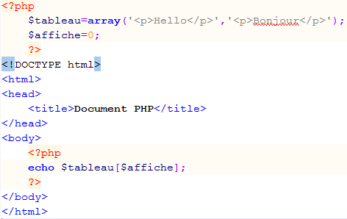
Les tableaux (3/7)
Résultat:
Hello
Notes:
PHP est un langage exécuté par le serveur. Il permet de personnaliser la page en fonction du visiteur, de traiter ses messages, d'effectuer des calculs, etc. Il génère une page HTML.
PHP n'est pas à proprement parler un standard web mais une technologie en source libre.
PHP est un langage de programmation. Il est adapté à la réalisation de scripts (lancés en ligne de commande, en tâche de fond ou autre) mais doit surtout sa notoriété à la facilité qu'il apporte à la mise en place de sites web.
PHP est un langage interprété. Il n'y a pas besoin de compiler (ni déployer) le code avant de pouvoir l'exécuter. Il est donc particulièrement simple à mettre en oeuvre une fois l'interpréteur installé.
PHP peut générer un peu tout type de résultat. Il est donc possible de créer tout type de document texte comme des pages HTML, XML, JSON, JS, CSS, texte brut, etc. mais aussi tout type de document binaire comme des images JPEG, PNG, etc. des documents PDF, des fichiers ZIP, etc.
PHP peut s'interfacer avec de nombreuses applications. Il est donc possible d'interroger et d'écrire dans de nombreux types de bases de données (MySQL, PostreSQL, Oracle, SQLite, etc.), des serveurs LDAP, etc. Il est possible d'envoyer des mails, etc.
PHP pour internet
Cela peut paraître difficle à imaginer maintenant mais il faut bien garder à l'esprit qu'à l'origine le web était uniquement composé de pages statiques écrites simplement en HTML. On entend par pages statiques des pages qui ne changent pas tant que personne ne vient en modifier le code. Dans ces conditions, il était, par exemple, impossible au site internet de retourner un résultat de recherche basé sur une requête soumise par un visiteur (impossible de consulter une base de données, impossible d'envoyer un mail, etc.).
Les serveurs hébergeant les sites internet ont dû évoluer pour offrir plus de souplesse. Pour cela, ils ont intégré la possibilité d'exécuter des scripts afin de générer un document HTML et de le renvoyer à l'utilisateur (en d'autres termes d'afficher le résultat dans le navigateur de l'utilisateur). On parle alors de page web dynamique. Cela s'est d'abord fait via un protocole CGI puis par des modules que des sociétés ou des passionnés ont pu développer.
C'est dans ce contexte que le langage de script PHP est né (lui aussi initialement dans une forme CGI et maintenant sous forme de module qui vient s'intégrer au serveur web que ce soit Apache, IIS ou autre)

Slide 22
Les tableaux (4/7)
Les tableaux associatifs: déclaration
<?PHP $personne = array('nom'=>'Ali', 'Prenom'=>'Salah'); print_r($personne); ?> | <?PHP $personne['nom']='Ali'; $personne['prenom']='Salah'; print_r($personne); ?>
Résultat: Array ( [nom] => Ali [Prenom] => Salah )
Notes:
PHP est un langage exécuté par le serveur. Il permet de personnaliser la page en fonction du visiteur, de traiter ses messages, d'effectuer des calculs, etc. Il génère une page HTML.
PHP n'est pas à proprement parler un standard web mais une technologie en source libre.
PHP est un langage de programmation. Il est adapté à la réalisation de scripts (lancés en ligne de commande, en tâche de fond ou autre) mais doit surtout sa notoriété à la facilité qu'il apporte à la mise en place de sites web.
PHP est un langage interprété. Il n'y a pas besoin de compiler (ni déployer) le code avant de pouvoir l'exécuter. Il est donc particulièrement simple à mettre en oeuvre une fois l'interpréteur installé.
PHP peut générer un peu tout type de résultat. Il est donc possible de créer tout type de document texte comme des pages HTML, XML, JSON, JS, CSS, texte brut, etc. mais aussi tout type de document binaire comme des images JPEG, PNG, etc. des documents PDF, des fichiers ZIP, etc.
PHP peut s'interfacer avec de nombreuses applications. Il est donc possible d'interroger et d'écrire dans de nombreux types de bases de données (MySQL, PostreSQL, Oracle, SQLite, etc.), des serveurs LDAP, etc. Il est possible d'envoyer des mails, etc.
PHP pour internet
Cela peut paraître difficle à imaginer maintenant mais il faut bien garder à l'esprit qu'à l'origine le web était uniquement composé de pages statiques écrites simplement en HTML. On entend par pages statiques des pages qui ne changent pas tant que personne ne vient en modifier le code. Dans ces conditions, il était, par exemple, impossible au site internet de retourner un résultat de recherche basé sur une requête soumise par un visiteur (impossible de consulter une base de données, impossible d'envoyer un mail, etc.).
Les serveurs hébergeant les sites internet ont dû évoluer pour offrir plus de souplesse. Pour cela, ils ont intégré la possibilité d'exécuter des scripts afin de générer un document HTML et de le renvoyer à l'utilisateur (en d'autres termes d'afficher le résultat dans le navigateur de l'utilisateur). On parle alors de page web dynamique. Cela s'est d'abord fait via un protocole CGI puis par des modules que des sociétés ou des passionnés ont pu développer.
C'est dans ce contexte que le langage de script PHP est né (lui aussi initialement dans une forme CGI et maintenant sous forme de module qui vient s'intégrer au serveur web que ce soit Apache, IIS ou autre)

Slide 23
Les tableaux (5/7)
Les clés des tableaux associatifs sont sensibles à la casse.
$T[‘cle’] est différent de $T[‘CLE’]
Les chaînes définissants les clés ne doivent pas contenir des espaces
Notes:
PHP est un langage exécuté par le serveur. Il permet de personnaliser la page en fonction du visiteur, de traiter ses messages, d'effectuer des calculs, etc. Il génère une page HTML.
PHP n'est pas à proprement parler un standard web mais une technologie en source libre.
PHP est un langage de programmation. Il est adapté à la réalisation de scripts (lancés en ligne de commande, en tâche de fond ou autre) mais doit surtout sa notoriété à la facilité qu'il apporte à la mise en place de sites web.
PHP est un langage interprété. Il n'y a pas besoin de compiler (ni déployer) le code avant de pouvoir l'exécuter. Il est donc particulièrement simple à mettre en oeuvre une fois l'interpréteur installé.
PHP peut générer un peu tout type de résultat. Il est donc possible de créer tout type de document texte comme des pages HTML, XML, JSON, JS, CSS, texte brut, etc. mais aussi tout type de document binaire comme des images JPEG, PNG, etc. des documents PDF, des fichiers ZIP, etc.
PHP peut s'interfacer avec de nombreuses applications. Il est donc possible d'interroger et d'écrire dans de nombreux types de bases de données (MySQL, PostreSQL, Oracle, SQLite, etc.), des serveurs LDAP, etc. Il est possible d'envoyer des mails, etc.
PHP pour internet
Cela peut paraître difficle à imaginer maintenant mais il faut bien garder à l'esprit qu'à l'origine le web était uniquement composé de pages statiques écrites simplement en HTML. On entend par pages statiques des pages qui ne changent pas tant que personne ne vient en modifier le code. Dans ces conditions, il était, par exemple, impossible au site internet de retourner un résultat de recherche basé sur une requête soumise par un visiteur (impossible de consulter une base de données, impossible d'envoyer un mail, etc.).
Les serveurs hébergeant les sites internet ont dû évoluer pour offrir plus de souplesse. Pour cela, ils ont intégré la possibilité d'exécuter des scripts afin de générer un document HTML et de le renvoyer à l'utilisateur (en d'autres termes d'afficher le résultat dans le navigateur de l'utilisateur). On parle alors de page web dynamique. Cela s'est d'abord fait via un protocole CGI puis par des modules que des sociétés ou des passionnés ont pu développer.
C'est dans ce contexte que le langage de script PHP est né (lui aussi initialement dans une forme CGI et maintenant sous forme de module qui vient s'intégrer au serveur web que ce soit Apache, IIS ou autre)

Slide 24
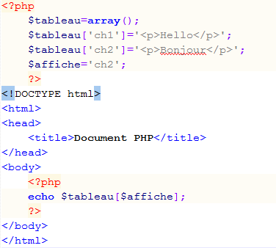
Les tableaux (6/7)
Résultat:
Bonjour
Notes:
PHP est un langage exécuté par le serveur. Il permet de personnaliser la page en fonction du visiteur, de traiter ses messages, d'effectuer des calculs, etc. Il génère une page HTML.
PHP n'est pas à proprement parler un standard web mais une technologie en source libre.
PHP est un langage de programmation. Il est adapté à la réalisation de scripts (lancés en ligne de commande, en tâche de fond ou autre) mais doit surtout sa notoriété à la facilité qu'il apporte à la mise en place de sites web.
PHP est un langage interprété. Il n'y a pas besoin de compiler (ni déployer) le code avant de pouvoir l'exécuter. Il est donc particulièrement simple à mettre en oeuvre une fois l'interpréteur installé.
PHP peut générer un peu tout type de résultat. Il est donc possible de créer tout type de document texte comme des pages HTML, XML, JSON, JS, CSS, texte brut, etc. mais aussi tout type de document binaire comme des images JPEG, PNG, etc. des documents PDF, des fichiers ZIP, etc.
PHP peut s'interfacer avec de nombreuses applications. Il est donc possible d'interroger et d'écrire dans de nombreux types de bases de données (MySQL, PostreSQL, Oracle, SQLite, etc.), des serveurs LDAP, etc. Il est possible d'envoyer des mails, etc.
PHP pour internet
Cela peut paraître difficle à imaginer maintenant mais il faut bien garder à l'esprit qu'à l'origine le web était uniquement composé de pages statiques écrites simplement en HTML. On entend par pages statiques des pages qui ne changent pas tant que personne ne vient en modifier le code. Dans ces conditions, il était, par exemple, impossible au site internet de retourner un résultat de recherche basé sur une requête soumise par un visiteur (impossible de consulter une base de données, impossible d'envoyer un mail, etc.).
Les serveurs hébergeant les sites internet ont dû évoluer pour offrir plus de souplesse. Pour cela, ils ont intégré la possibilité d'exécuter des scripts afin de générer un document HTML et de le renvoyer à l'utilisateur (en d'autres termes d'afficher le résultat dans le navigateur de l'utilisateur). On parle alors de page web dynamique. Cela s'est d'abord fait via un protocole CGI puis par des modules que des sociétés ou des passionnés ont pu développer.
C'est dans ce contexte que le langage de script PHP est né (lui aussi initialement dans une forme CGI et maintenant sous forme de module qui vient s'intégrer au serveur web que ce soit Apache, IIS ou autre)

Slide 25
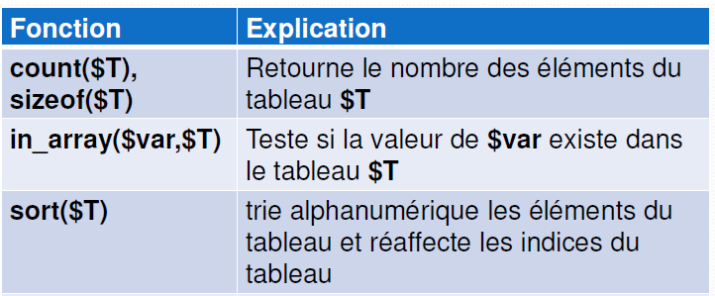
Les tableaux (7/7)
Fonction prédéfinies sur les tableaux:
Notes:
PHP est un langage exécuté par le serveur. Il permet de personnaliser la page en fonction du visiteur, de traiter ses messages, d'effectuer des calculs, etc. Il génère une page HTML.
PHP n'est pas à proprement parler un standard web mais une technologie en source libre.
PHP est un langage de programmation. Il est adapté à la réalisation de scripts (lancés en ligne de commande, en tâche de fond ou autre) mais doit surtout sa notoriété à la facilité qu'il apporte à la mise en place de sites web.
PHP est un langage interprété. Il n'y a pas besoin de compiler (ni déployer) le code avant de pouvoir l'exécuter. Il est donc particulièrement simple à mettre en oeuvre une fois l'interpréteur installé.
PHP peut générer un peu tout type de résultat. Il est donc possible de créer tout type de document texte comme des pages HTML, XML, JSON, JS, CSS, texte brut, etc. mais aussi tout type de document binaire comme des images JPEG, PNG, etc. des documents PDF, des fichiers ZIP, etc.
PHP peut s'interfacer avec de nombreuses applications. Il est donc possible d'interroger et d'écrire dans de nombreux types de bases de données (MySQL, PostreSQL, Oracle, SQLite, etc.), des serveurs LDAP, etc. Il est possible d'envoyer des mails, etc.
PHP pour internet
Cela peut paraître difficle à imaginer maintenant mais il faut bien garder à l'esprit qu'à l'origine le web était uniquement composé de pages statiques écrites simplement en HTML. On entend par pages statiques des pages qui ne changent pas tant que personne ne vient en modifier le code. Dans ces conditions, il était, par exemple, impossible au site internet de retourner un résultat de recherche basé sur une requête soumise par un visiteur (impossible de consulter une base de données, impossible d'envoyer un mail, etc.).
Les serveurs hébergeant les sites internet ont dû évoluer pour offrir plus de souplesse. Pour cela, ils ont intégré la possibilité d'exécuter des scripts afin de générer un document HTML et de le renvoyer à l'utilisateur (en d'autres termes d'afficher le résultat dans le navigateur de l'utilisateur). On parle alors de page web dynamique. Cela s'est d'abord fait via un protocole CGI puis par des modules que des sociétés ou des passionnés ont pu développer.
C'est dans ce contexte que le langage de script PHP est né (lui aussi initialement dans une forme CGI et maintenant sous forme de module qui vient s'intégrer au serveur web que ce soit Apache, IIS ou autre)

Slide 26
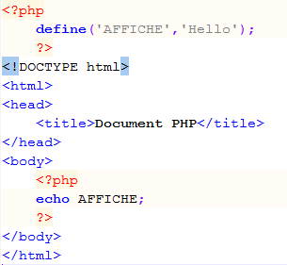
Les constantes (1/2)
Une constante est une valeur qui ne pourra plus être modifiée.
Résultat:
Hello
Notes:
PHP est un langage exécuté par le serveur. Il permet de personnaliser la page en fonction du visiteur, de traiter ses messages, d'effectuer des calculs, etc. Il génère une page HTML.
PHP n'est pas à proprement parler un standard web mais une technologie en source libre.
PHP est un langage de programmation. Il est adapté à la réalisation de scripts (lancés en ligne de commande, en tâche de fond ou autre) mais doit surtout sa notoriété à la facilité qu'il apporte à la mise en place de sites web.
PHP est un langage interprété. Il n'y a pas besoin de compiler (ni déployer) le code avant de pouvoir l'exécuter. Il est donc particulièrement simple à mettre en oeuvre une fois l'interpréteur installé.
PHP peut générer un peu tout type de résultat. Il est donc possible de créer tout type de document texte comme des pages HTML, XML, JSON, JS, CSS, texte brut, etc. mais aussi tout type de document binaire comme des images JPEG, PNG, etc. des documents PDF, des fichiers ZIP, etc.
PHP peut s'interfacer avec de nombreuses applications. Il est donc possible d'interroger et d'écrire dans de nombreux types de bases de données (MySQL, PostreSQL, Oracle, SQLite, etc.), des serveurs LDAP, etc. Il est possible d'envoyer des mails, etc.
PHP pour internet
Cela peut paraître difficle à imaginer maintenant mais il faut bien garder à l'esprit qu'à l'origine le web était uniquement composé de pages statiques écrites simplement en HTML. On entend par pages statiques des pages qui ne changent pas tant que personne ne vient en modifier le code. Dans ces conditions, il était, par exemple, impossible au site internet de retourner un résultat de recherche basé sur une requête soumise par un visiteur (impossible de consulter une base de données, impossible d'envoyer un mail, etc.).
Les serveurs hébergeant les sites internet ont dû évoluer pour offrir plus de souplesse. Pour cela, ils ont intégré la possibilité d'exécuter des scripts afin de générer un document HTML et de le renvoyer à l'utilisateur (en d'autres termes d'afficher le résultat dans le navigateur de l'utilisateur). On parle alors de page web dynamique. Cela s'est d'abord fait via un protocole CGI puis par des modules que des sociétés ou des passionnés ont pu développer.
C'est dans ce contexte que le langage de script PHP est né (lui aussi initialement dans une forme CGI et maintenant sous forme de module qui vient s'intégrer au serveur web que ce soit Apache, IIS ou autre)

Slide 27
Les constantes (2/2)
Par convention le nom de la constante doit être en majuscule.
Pour définir une constante, on n’utilise pas le $.
La fonction define retourne TRUE en cas de succès et FALSE en cas de problème
Notes:
PHP est un langage exécuté par le serveur. Il permet de personnaliser la page en fonction du visiteur, de traiter ses messages, d'effectuer des calculs, etc. Il génère une page HTML.
PHP n'est pas à proprement parler un standard web mais une technologie en source libre.
PHP est un langage de programmation. Il est adapté à la réalisation de scripts (lancés en ligne de commande, en tâche de fond ou autre) mais doit surtout sa notoriété à la facilité qu'il apporte à la mise en place de sites web.
PHP est un langage interprété. Il n'y a pas besoin de compiler (ni déployer) le code avant de pouvoir l'exécuter. Il est donc particulièrement simple à mettre en oeuvre une fois l'interpréteur installé.
PHP peut générer un peu tout type de résultat. Il est donc possible de créer tout type de document texte comme des pages HTML, XML, JSON, JS, CSS, texte brut, etc. mais aussi tout type de document binaire comme des images JPEG, PNG, etc. des documents PDF, des fichiers ZIP, etc.
PHP peut s'interfacer avec de nombreuses applications. Il est donc possible d'interroger et d'écrire dans de nombreux types de bases de données (MySQL, PostreSQL, Oracle, SQLite, etc.), des serveurs LDAP, etc. Il est possible d'envoyer des mails, etc.
PHP pour internet
Cela peut paraître difficle à imaginer maintenant mais il faut bien garder à l'esprit qu'à l'origine le web était uniquement composé de pages statiques écrites simplement en HTML. On entend par pages statiques des pages qui ne changent pas tant que personne ne vient en modifier le code. Dans ces conditions, il était, par exemple, impossible au site internet de retourner un résultat de recherche basé sur une requête soumise par un visiteur (impossible de consulter une base de données, impossible d'envoyer un mail, etc.).
Les serveurs hébergeant les sites internet ont dû évoluer pour offrir plus de souplesse. Pour cela, ils ont intégré la possibilité d'exécuter des scripts afin de générer un document HTML et de le renvoyer à l'utilisateur (en d'autres termes d'afficher le résultat dans le navigateur de l'utilisateur). On parle alors de page web dynamique. Cela s'est d'abord fait via un protocole CGI puis par des modules que des sociétés ou des passionnés ont pu développer.
C'est dans ce contexte que le langage de script PHP est né (lui aussi initialement dans une forme CGI et maintenant sous forme de module qui vient s'intégrer au serveur web que ce soit Apache, IIS ou autre)

Slide 28
Les opérateurs (1/5)
Les opérateurs servent à comparer, à calculer et à combiner des valeurs.
Les principaux opérateurs sont:
  Les opérateurs de concaténation: « . »
  Les opérateurs arithmétiques: « +, -, *, / »
  Les opérateurs d’affectation.
  Les opérateurs de comparaison.
  Les opérateurs logiques.

Slide 29
Les opérateurs (2/5)
  Les opérateurs d’affectation
Exemple | Résultat
$a=1; $b=$a; echo $b; | 1
$a=1; echo $a+=1; | 2
$a=1; echo $a-=1; | 0
$a=1; echo $a*=1; | 1
$a=1; echo $a/=1; | 1

Slide 30
Les opérateurs (3/5)
Les opérateurs d’affectation
Exemple | Résultat
$a='Hello'; $b=' ahmed'; echo $a.=$b; | Hello ahmed
$a=1; $a++; echo $a; | 2
$a=1; ++$a; echo $a; | 2
$a=1; echo $a++; echo ‘<br/>’; echo $a; echo ‘<br/>’; echo ++$a; echo ‘<br/>’; echo $a; | 1 2 3 3

Slide 31
Les opérateurs (4/5)
  Les opérateurs de comparaison
Opérateur | Valeur
== | égal
=== | identique.
<> | non égal
!= | non égal
!= = | non identique
< | inférieur
> | supérieur
<= | inférieur ou égal
>= | supérieur ou égal

Slide 32
Les opérateurs (5/5)
Les opérateurs de comparaison
Opérateur | Valeur
&a and &b | True si $a est true et $b est true
&a or &b | True si $a est true ou $b est true
&a xor &b | True si $a est ou $b est true mais non pas les deux à la fois
! &a | True si $a n’est pas true
&a && &b | True si $a est true et $b est true
&a || &b | True si $a est true ou $b sont true

Slide 33
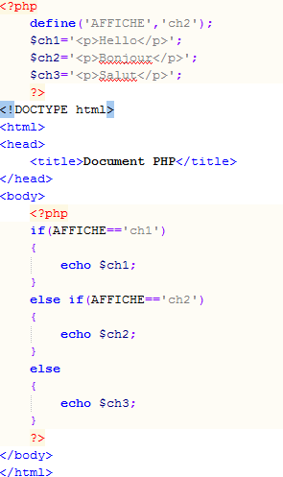
Les structures conditionnelles
  if else (1/3)
Résultat:
Bonjour

Slide 34
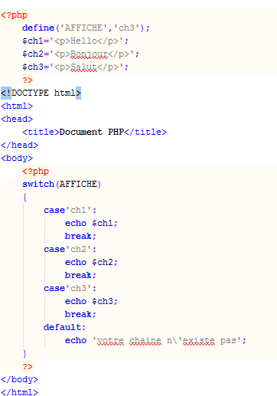
Les structures conditionnelles
SWITCH (2/3)
Résultat:
Salut

Slide 35
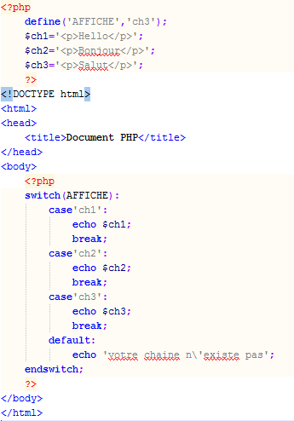
Les structures conditionnelles
SWITCH (3/3)
Résultat:
Salut

Slide 36
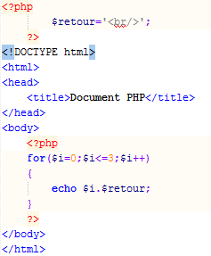
  Boucle for
Les boucles
Résultat:
0
1
2
3

Slide 37
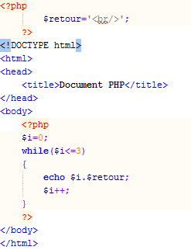
  Boucle while
Les boucles
Résultat:
0
1
2
3

Slide 38
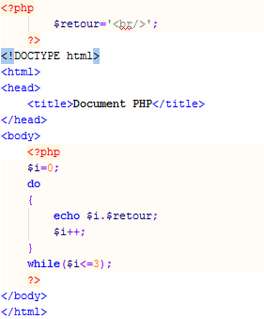
  Boucle do..while
Les boucles
Résultat:
0
1
2
3

Slide 39
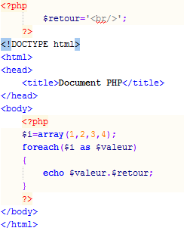
  Boucle foreach
Les boucles
Résultat:
1
2
3
4

Slide 40
Déclaration de fonction
Function nom_fonction(){
instruction1;
instruction2; ...
}
Exemple: function calculSomme($a,$b){
Return $a+$b;
}

Slide 41
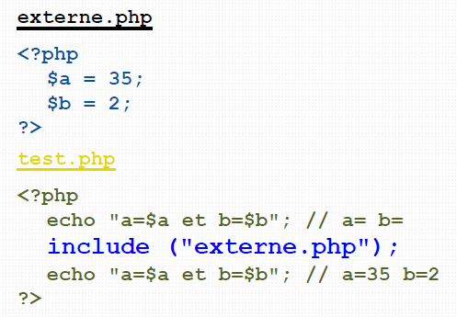
Les fonctions utiles (1/3)
include()
La fonction include inclus et exécute le fichier spécifié en
argument dans la page.

Slide 42
Les fonctions utiles (2/3)
isset()
isset($nom) permet de savoir si la variable $nom existe et initialisé ou pas, isset renvoie TRUE si la variable est définie et FALSE sinon.
Empty()
Empty($nom) détermine si une variable contient une valeur non nulle. Empty retourne la valeur FALSE si la variable nom est affecté ou bien a une valeur différente de 0 et TRUE dans les autres cas.

Slide 43
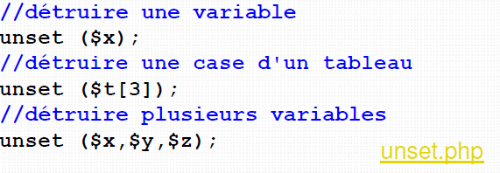
Les fonctions utiles (3/3)
unset()
unset($nom) détruit une variable
var_dump
Elle affiche le contenu d’une variable ainsi que son type.

